Slide 1
Etik i coachrollen
Et møde på nettet i coaching-ugen
12. maj 2023
Sanne Dinesen, PCC (Etisk Komité)

Slide 2
Agenda
Velkomst
Hvad mener vi, når vi taler om etik
Hvilken rolle spiller etik i vores dagligdag som coaches?
Hvad menes med etisk dilemma?
Hvilke hjælpemidler tilbyder ICF?
Hvorfor har vi en etisk komité?
Indbydelse til workshop i etik
Notes:
Velkomst
Hvad mener vi, når vi taler om etik
Hvilken rolle spiller etik i vores dagligdag som coaches?
Hvad menes med etisk dilemma?
Hvilke hjælpemidler tilbyder ICF?
Hvorfor har vi en etisk komité?
Indbydelse til workshop i etik

Slide 3
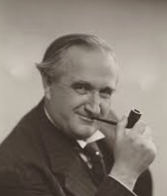
Velkommen!
Her sidder man og hører paa det Sludder - og saa skal man oven i købet se aandfuld ud!
Robert Storm Petersen (1882-1949)
Notes:
Formålet med mødet i dag er at fejre COACHING-UGEN ved at minde os om det, der binder os sammen som professionelle ICF-coaches, nemlig vore etiske regler og standarder. Jeg vil sige lidt om etikopfattelser generelt, om de ressourcer, ICF stiller til rådighed, om hvad Etisk Komité kan bidrage med. Jeg vil kort ridse lidt op om de etiske dilemmaer, vi kan møde som coaches, samt invitere jer til vores workshop i november.
Jeg har en masse slides, men hvis vi ikke når dem alle, er det helt i orden, for jeg vil meget gerne have, at I byder ind med egne tanker og praktiske eksempler – også selv om jeg ikke lige husker at spørge efter dem ☺

Slide 4
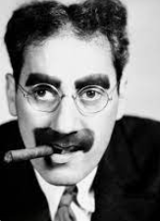
Dette er nu engang mine principper. Hvis du ikke bryder dig om dem, har jeg andre.”
Groucho Marx (1890-1977)
Notes:
Hvorfor er det her sjovt?

Slide 5
Hvad er etik?
Ordet etik bruges om overvejelser over eller undersøgelser af moralens grundlag eller moralske normer.
Etik anvendes normalt om filosofiske grundregler for ønskelig menneskelig adfærd.
Man taler typisk om tre forskellige opfattelser af etik: nytteetik, dydsetik og pligtetik.
Notes:
Man kan måske sige, at vi først og fremmest bliver opmærksomme på etik, når vi er i tvivl om, hvad der er rigtigst at gøre. Når man handler etisk, sætter man ikke sig selv fuldstændigt i centrum. Man tager hensyn til andre ved at lade deres interesser tælle næsten lige så meget som ens egne. Introduktion til etik | Nationalt Center for Etik
Moral er mere sæd og skik, eller de konkrete forskrifter. Eller sagt på en anden måde: Etik refererer til regler der kommer fra en ekstern kilde, mens moral refererer til et individs egne principper for, hvad der er rigtigt og forkert.
Man kan tale om henholdsvis normativ og anvendt etik. Normativ etik er en metode, hvor man søger at finde frem til, hvad rigtig moral er, altså hvilke handlinger der er rigtige, og hvilke der er forkerte.
Anvendt etik handler om en normativ etiks anvendelse på et moralsk problem. Givet at man har bestemt fastlagt moral, hvordan reagerer man så på en given situation eller problem. Under denne kategori diskuteres der fx grænseproblematikker som aktiv dødshjælp og abort, men også de moralske problemer med eksempelvis at anbefale en krigskonvention eller definere menneskerettighederne
Ordet “etik” er ikke så nemt at definer. De fleste af os har vores eget syn på, hvad det betyder at handle etisk, og det syn er formet af vores opdragelse, religion, profession, eller kulturelle normer. Folk har almindeligvis en fornemmelse af, at det at optræde etisk handler om ikke at gøre noget “forkert” eller gøre skade på andre.
Det peger hen på det faktum, at selv om det at lave en kontrakt med en klient eller deres organisation er et vigtigt element i at afklare forventninger og handlemåder, så kan en kontrakt aldrig forudsige en hvilken som helst situation der kan opstå I coaching. (Prof. Donna Ladkin artikel)
Ladkin_-_Ethics_and_dilemmas.pdf (ymaws.com)

Slide 6
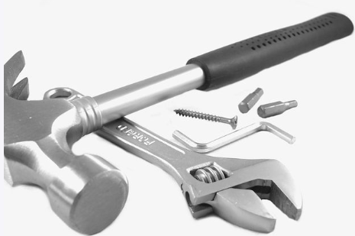
Tre opfattelser af etik: Nytteetik
Det centrale spørgsmål: Hvad gavner mest?
En moralsk god handling skal sikre størst mulig
nytte for det størst mulige antal mennesker.
Det er forøgelsen af gode oplevelser og minimeringen af dårlige for det enkelte menneske, der tæller.
Det er derfor konsekvenserne af en handling, der er afgørende for, hvad en moralsk god handling er.
Repræsentanter for nyttetikken: Jeremy Benthan
Notes:
Andre navne for nytteetikken er konsekventialisme, utilitarisme og beskriver det etiske standpunkt, at en moralsk god handling skal sikre størst mulig nytte for det størst mulige antal mennesker. Det er forøgelsen af gode oplevelser og minimeringen af dårlige for det enkelte menneske, der tæller. Det er derfor konsekvenserne af en handling (og kun disse, dvs. ikke for eksempel hensigten), der er afgørende for, hvad en moralsk god handling er.
Det betyder, at hvis oplevelsen af en popsang giver mere fornøjelse til flere mennesker end oplevelsen af Mozarts Tryllefløjten, så er popsangen mere værd i det moralske regnskab.

Slide 7
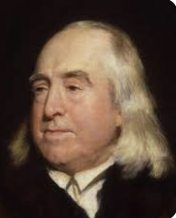
Det er den største lykke for det
størst mulige antal mennesker, der
er målestokken for, hvad der er
rigtigt og forkert.
Jeremy Bentham (1748-1832)
Notes:
”It is the greatest happiness for the greatest number that is the measure of right and wrong”
Når nytteetikere benægter, at moral afhænger af andet end gode konsekvenser, betyder det, at man ikke kan tale om bestemte pligter, der gælder i alle situationer: Man kan ikke sige, at det altid er forkert at slå ihjel, eller at man altid skal holde, hvad man lover. Hvis en situation kræver, at du lyver (fordi det vil skabe mest nytte), er du nødt til at gøre det.
Nytteetikken er på denne måde fokuseret på, at din handling skal tjene noget fremadrettet, og at det moralsk og etisk rigtige valg altid tjener bedst muligt for flest mulige i situationen.

Slide 8
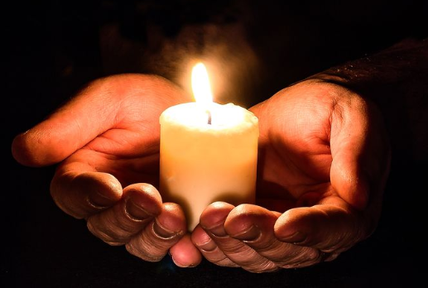
Tre opfattelser af etik: Pligtetik
Den centrale læresætning: Valg bør baseres på regler eller moralske principper, og "det rigtige valg" vejer tungere end resultaterne.
Mennesket har pligt til at respektere både en ydre og en indre autoritet.
Pligtetikken lægger større vægt på intentionen bag en handling end nytteetikken.
Repræsentant for pligtetikken: Immanuel Kant
Notes:
Immanuel Kant: 1724-1804
Deontologien (deon=pligt, logos (lære om)/sindelagsetik)) tilsiger, at valg bør baseres på regler eller moralske principper, og at "det rigtige valg" vejer tungere end resultaterne.
Mennesket har pligt til at respektere både en ydre og en indre autoritet. Den ydre autoritet kan være samfundets love, principper eller værdier. Den indre autoritet består i, at mennesket følger den moral, mennesket er udstyret med i kraft af at være et bevidst fornuftsvæsen
Pligtetikken lægger desuden større vægt på intentionen bag en handling end nytteetikken. Den intention eller hensigt man har, når man udfører en handling, er det helt afgørende – uanset om konsekvenserne viser sig at være gode eller dårlige for de involverede. Fx vil pligtetikken typisk sige, at det er meget værre at slå en person ihjel end at lade en person dø, selvom resultatet af de to handlinger er præcis det samme.
Pligtetik påbyder mennesker den rette handling som en pligt: (De ti bud) Pligtetikkens pligter skal adlydes uafhængigt af, om det er de pligter, der i situationen giver os størst personlig glæde eller gevinst.

Slide 9
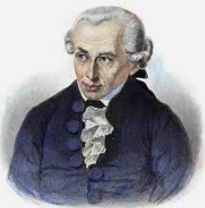
Kants kategoriske imperativ:
Handl således, at grundlaget for
din beslutning altid tillige
kan gælde som princip for
en almengyldig lovgivning.
Immanuel Kant (1724-1804)

Slide 10
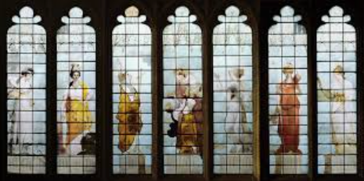
Tre opfattelser af etik: Dydsetikken
Det centrale spørgsmål: Hvordan lever jeg godt som menneske?
De etiske og moralske krav må ikke må komme i konflikt med selve opnåelsen af det gode liv.
Det gælder om at finde den gyldne middelvej mellem to yderpunkter (for eksempel grådighed og askese)
Repræsentant for dydsetikken: Aristoteles
Notes:
Det centrale spørgsmål: Hvordan lever jeg godt som menneske?
Dydsetik handler om at forene den rette handlen og det etisk forsvarlige med opnåelsen af den største lykke, det gode liv.
De etiske og moralske krav skal være i overensstemmelse med det gode liv, men at de må blive sekundære, da de ikke må komme i konflikt med selve opnåelsen af det gode liv.
Hvis et krav som du må ikke lyve derfor kommer i konflikt med opnåelsen af et godt liv, fordi løgnen i den givne situation er den, der giver dig det bedste liv, er det at lyve at foretrække for dydsetikeren.
For Aristoteles er dyd det, et menneske må opnå for at få et godt liv, og dyden består af forskellige egenskaber, som må indrettes efter samfundet. Eksempler på disse egenskaber er: mod, visdom, ærlighed, retfærd, godhed.
Det særlige ved dydsetikken er, at hvor både pligt- og nytte etik omhandler den etisk rigtige handling sat overfor den etisk forkerte, opererer dydsetikken med et tredje lag: Hvordan opnås det gode liv?
Aristoteles mener, at den enkelte kan blive et bedre menneske ved at øve sig. Mennesket er i besiddelse af fronesis, som betyder etisk fornuft eller evnen til besindelse. Det gælder om at finde den gyldne vej mellem to yderpunkter (fx. grådighed og askese). Gennem fronesis og praktisk øvelse udvikler man sine karakteregenskaber. Man bliver retfærdig af at udøve retfærdige handlinger.

Slide 11
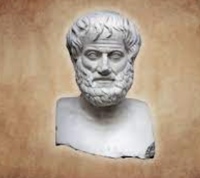
Vi er, hvad vi plejer at gøre.
Fortræffelighed er derfor ikke en handling men en vane
Aristoteles (384 f. Kr. – 322 f. Kr.)

Slide 12
Hvor har du dit etiske ståsted:
Nytteetik?
Pligtetik?
Dydsetik?
Notes:
Hvis I reflekterer lidt over jeres egen opfattelse af etik, hvilken af de tre mener I så, at I føler jer i mest overensstemmelse med?
Når I tænker på, hvad det etisk er rigtigst at gøre, henholder I jer så primært til nytteetik, pligtetik eller dydsetik?
Hvad er grundlaget for jeres egen etiske stillingtagen? Hvor har I den fra?
Og hvilke opfattelser møder I især hos jeres klienter, når de taler om deres egne værdier?

Slide 13
Etik og coaching
I ICF-regi er etik nogle styrende moralske principper for, hvordan vi som coaches optræder i overensstemmelse med ICF’s kerneværdier:
Integrity
Excellence
Collaboration
Respect
Notes:
Integritet, fortræffelighed, samarbejde og respekt – det er værdier, vi stempler ind på som ICF coaches, og som vi derfor er meget opmærksomme på at forholde os etisk til.

Slide 14
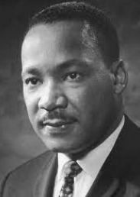
Tiden er altid rigtig
til at gøre, hvad der er rigtigt.
Martin Luther King jr. (1929-1968)
Notes:
Hvad siger Marti Luther King egl. Med det her? Hvor tror I, hans etiske ståsted er?

Slide 15
Etisk opfattelse
Individet anerkender, at det er en moralsk aktør.
Etisk opfattelse er den igangsætter der driver hele den etiske beslutningsproces
Afhænger ikke kun af en objektiv vurdering af en situation men også af evnen til at opfatte fra et empatisk perspektiv.
Notes:
Vi kan tale om to begreber: etisk opfattelse og etisk overvejelse.
Vi skal vise omsorg ikke blot for vores klienter men også til det større system, de opererer indenfor
Spørgsmål at stille sig selv: ”Hvis interesser er på spil i denne situation, både inden for og uden for organisationen.?” ”Hvis denne fremgangsmåde bliver valgt, hvad vil der ske med de interessenter, jeg ikke overvejer – som for eksempel dem længere nede i det organisatoriske hierarki?” “Hvordan reflekterer denne situation større systemiske problemstillinger I organisationen?” Ladkin artikel

Slide 16
Etisk overvejelse
Hvem (eller hvad) fortjener etisk hensyn?
Hvor langt skal ens etiske overvejelser række i forhold til menneskelige interessenter?
Hvad med dyr, miljø og klima?
Notes:
Den etiske overvejelse relaterer til en forståelse af, hvem (eller hvad) der fortjener etisk hensyn. Spørgsmålet om hvor langt ens etiske overvejelser skal række henviser til menneskelige interessenter .Alligevel opfordres vi – med reference til miljømæssige ødelæggelser og klimaforandringer) til at tænke ud over menneskelige samfund til også at inkludere den mere-end-menneskelige verden i vores vurdering af etiske valg
Etiske overvejelser opstår, når vi står over for modstridende værdier, normer og interesser og skal vælge, hvordan vi vil handle. Den anvendte eller praktiske etik fortæller os, at vi må reflektere og undersøge mulighederne, konteksten og selve situationen.
Der er fem principper for etisk overvejelse: autonomi, retfærdighed, godgørenhed, ikke-ondsindethed, troskab. Ved at udforske dilemmaet i relation til disse principper kan man nå til en bedre forståelse af de modstridende problemer.
Hvad er en etisk overvejelse?
Etiske overvejelser opstår, når vi står over for modstridende værdier, normer og interesser og skal vælge, hvordan vi vil handle. Den anvendte eller praktiske etik fortæller os, at vi må reflektere og undersøge mulighederne, konteksten og selve situationen.
Etisk overvejelse): Hvis din klient fortæller dig om en erfaring med at blive mobbet, rækker din etiske omsorg til andre I organisationen, som måske også bliver mobbet? Hvad med dine etiske hensyntagen til den person, der bliver anklaget for at mobbe? Hvordan ville din coaching se ud, hvis du tog hensyn til sådanne andre i din beslutning om, hvad du skal gøre?
Har I nogensinde oplevet at føle større etisk forpligtelse over for klientens organization end for klienten selv?

Slide 17
Hvad menes med etisk dilemma?
En vanskelig værdikonflikt, hvor der skal træffes ét valg mellem flere handlings-alternativer; et valg, hvis udfald får konsekvenser for andre mennesker.
I coaching er det situationer, hvor coachen føler sig dårligt tilpas med visse former for adfærd eller forretningspraksis der opstår af forholdet til klienten.
Almenmenneskelige grundværdier såsom respekt, ansvarlighed, ærlighed og tillid bliver udfordret gennem dilemmaets nødvendige valg.
Notes:
En ting er, hvis det er oplagt ud fra ens egne etiske principper (nytte, pligt, dyd), hvad der er rigtigt og forkert, det sværeste er, hvis der er flere rigtige muligheder og forskellige konsekvenser.

Slide 18
Hvad er vigtige etiske
spørgsmål for dig/i din praksis?
Hvilken type af etiske dilemmaer oplever du oftest i coaching?
Notes:
Hvilke/hvilken type af etiske dilemmaer oplever du oftest i coaching
Personlig
Interpersonel
Organisatorisk
Samfundsmæssig
Afgrænsning
Fortrolighed
Magtforskelle

Slide 19
Hvad vil du gøre?
En stor organisation har overtaget en mindre virksomhed samt dens medarbejdere.
Organisationen beder en intern coach om at give feedback på en 360 graders vurdering på en leder fra den opkøbte virksomhed.
Coachen får at vide, at der er problemer med lederen, som har været imod opkøbet, og at rapporten er lavet for at vise hende, at hun er nødt til at ændre sig, hvis hun skal gøre sig håb om fortsat at være ansat.
Du er den interne coach. Hvad gør du?
Notes:
Det er let at sige, at vi kan ”kontrakte” os ud af etiske dilemmaer, men vi ved på den anden side godt, at vi ikke kan tage højde for alt. Nogle gange overgår virkeligheden fantasien, og det ene øjeblik går vi og tror, at vi gør et godt stykke arbejde, og så dukker der lige pludselig et monster af et problem om. Udfordringen med dilemmaer er jo netop, at der ikke bare er én rigtig løsning men måske adskillige, og hvor er det så, man henter sikkerheden til at vælge?

Slide 20
Hvad vil du gøre?
En coach hyres til at coache udvalgte medarbejdere på en virksomhedsafdeling med dårlige arbejdsvilkår, stress, uønsket overarbejde og konfliktfyldt ledelse.
Coachen arbejder i en periode og oplever, at medarbejderne går lidt lettede fra sessionerne, men når de kommer næste gang, er de lige vidt.
Hvis du var coachen, hvilke etiske overvejelser ville du gøre dig, og hvilke handlemuligheder har du?

Slide 21
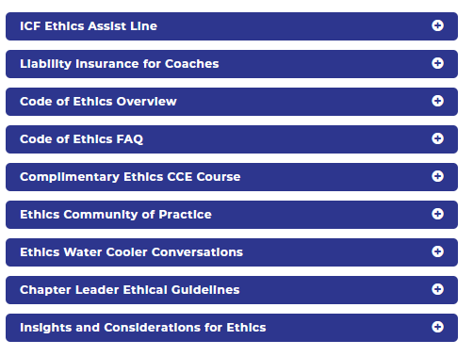
ICFs støtte i spørgsmål om etik
Notes:
Når vi har etiske overvejelser, vi skal gøre os, er det rart at vide, at vi som coaches har nogle ressourcer til rådighed.
På ICFs globale hjemmeside har vi adgang til en række dokumenter, videoer, og personlig assistance, der kan hjælpe os i vores etiske overvejelser.

Slide 22
ICFs støtte i spørgsmål om etik
Notes:
Et rigtig godt dokument til at dykke ned i, hvad hver af de 28 etiske standarder betyder, er Insights and Considerations for Ethics.
Insights and Considerations for Ethics (ICE)
Insights and Considerations for Ethics - International Coaching Federation
Formålet er at tilbyde medlemmer af ICF støtte til at lære og forstå hver enkelt standard i ICFs etiske kodex og at fremme øget etisk bevidsthed og dømmekraft/kritisk tænkning
ICE er et levende document der jævnligt revideres og, når det er passende, opdateres og suppleres.

Slide 23
ICFs støtte i spørgsmål om etik
ethics@coachingfederation.org
Tel: +1.859.226.4245
Notes:
Hvis vi har spørgsmål om ICF Code of Ethics, the Ethical Conduct Review Process, the Accreditation Complaint Process, eller hvilke som helst andre etiske områder, så kan vi kontakte Ethics and Compliance Department via denne ICF Ethics Assist Line (ethics@coachingfederation.org eller på direkte telefon: +1.859.226.4245).
Hvis vi har en bekymring relateret til for eksempel uberettiget påstand om medlemskab af ICF, om akkreditering for enten en person eller en organization eller lignende, finds der en formular: form. Vi skal bruge.

Slide 24
ICFs støtte i spørgsmål om etik
Notes:
Står vi med nogle konkrete spørgsmål om de etiske guidelines, har ICF samlet en liste over Ofte Stillede Spørgsmål, som er organiseret efter hvilken standard, de hidhører. Et spørgsmål kan for eksempel være:
Spørgsmål: Min nye klients chef har et mål med coachingen, som han ikke ønsker, at min klient skal vide noget om. Jeg bliver betalt af chefens budget. Må jeg forholde min klient denne information?:
Svar: Dette giver grundlag for en etisk konflikt. Hvordan kan du coache nogen uden at have klarhed for og aftale om, hvad coachingen går ud på? Det, du har lavet aftale om, og som alle tre parter er blevet enige om er det acceptable = det, der skal coaches på.
Spørgsmål: Min klient har betalt den fulde pris på forhånd for de 10 coachingsessioner, vi har aftalt. Efter seks møder ønsker min klient at stoppe. Hun siger, at hun vil have pengene tilbage, fordi hun ikke har fået den værdi ud af coachingen, som hun havde forventet. Er jeg nødt til at give hende pengene retur?Q:
Svar: Hvis du ikke fra begyndelsen afklarede, hvad der kunne ske under disse omstændigheder, må du diskutere det med din klient. Du kan forsøge at forhandle med din klient om at betale for de ydelser, hun har fået indtil nu. Det vil være tilrådeligt at returnere enten beløbet for de sidste fire sessioner, hele beløbet minus en administrativ afgift, eller hele beløbet. Brug din dømmekraft og husk på, at den made, du behandler denne sag på er med til at påvirke dit renommé.
Hvad mener I om de råd?

Slide 25
ICFs støtte i spørgsmål om etik
Notes:
Gratis on-line etik-kursus som er designet til at opfylde mindstekravet krav om 3 CEEUs til recertificering.
Kurset tager ca. en time. Det findes ikke på dansk.
Der findes også en ICF’s Ethical Conduct Review (ECR) process som er et forum hvor enkeltpersoner kan fremsætte klager over det, man betragter som brud på ICFs etiske kodex af ICF-medlemmer og ICF-akkrediterede coaches.
Hvis du har en etisk klage over nogen, kan du som det første hente en informationspakke og eksempel på formular, før du udfylde klageformularen online.
ENDNU en hjælp til at behandle etiske dilemmaer er coaching supervision/peer coaching.

Slide 26
Hvad skal vi med etisk komité?
Vi skal sikre efterlevelse af ICFs etiske regler og korrekt brug af ICFs varemærke og logo.
Vi involveres , hvis der opstår konflikter i det locale chapter
Vi kan eskalere til ICF Global
Henvendelse kan ske til: etisk.komite@coachingfederation.dk
Pia Friberg Krejsager, Inger Maaløe, Sanne Dinesen
Notes:
Når vi nu har alle de ressourser til rådighed, hvad skal vi så med etisk komité?
Komitéen arbejder uafhængigt af ICF Danmarks bestyrelse, bestyrelsen, og komitéens medlemmer kan derfor ikke samtidig sidde i bestyrelsen.
Grundlaget for komitéens arbejde er ICFs etiske regler, ‘Chapter Leaders Guidelines’ samt ICF Globals policy vedrørende brug af ICFs logo, regler for brug af ICFs varemærke samt etisk adfærd i øvrigt.
Etisk Komité rådgiver medlemmer, udbydere og uddannelsesudbydere, afholder workshops om de etiske regler og retter henvendelse til medlemmer og andre, som ikke anvender ICFs brand, logo og etiske grundlag korrekt.
Der har været et støt stigende antal henvendelser vedrørende korrekt beskrivelse af ICF-certificeringer og akkrediteringer samt korrekt brug af ICFs logo og varemærke.
Etisk komité laver en årlig beretning til bestyrelsen om de sager, den har været involveret i/modtaget henvendelse om. I 2022 var der ingen sager. I tidligere år har det især drejet sig om uoverensstemmelser mellem en skole og deltagere, som ikke mener, de har fået den ydelse, de er blevet lovet, coaches som mener, at andre coaches bedriver falsk markedsføring (ved at bruge ICF-logoet eller påkalde sig ICF-standarder uden at have ret til det).
2020 Ethical Conduct and Compliance Report

Slide 27
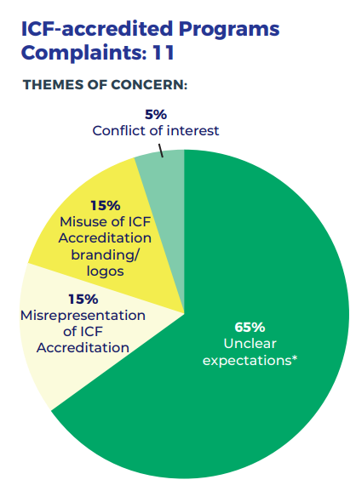
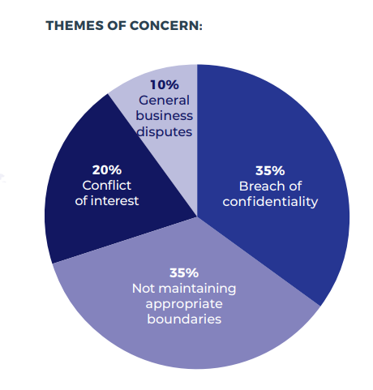
Klager til ICF
Notes:
Her er tal for 2020: henvendelser til ICF Global
Forskel på person- og program/skolerelaterede disputter.
Mange af de klager, ICF modtager er mod personer der ikke har bånd til ICF eller Som på anden måde er uden for ECR-
processens rækkevidde. (ECR = Ethical Coduct Review process)
Coaches som leverer mere end 120 coachingtimer per år tilkendegiver flere dilemmaer end coaches med færre timer. I den kategori havde 3,4% ingen dilemmaer
Erfaring synes ikke at have nogen effekt på hyppigheden af dilemmaer; coaches med mere end 10 års erfaring har stadig den samme procent dilemmaer
Typen af dilemmaer ændres betydeligt over tid; erfarne coaches har andre dilemmaer end nye coaches. Der er også forskelle mellem kønnene i de dominerende dilemmaer
Værdiforskelle mellem coach og coachee er den mest almindelige kilde til et dilemma (42%)
Den største risiko for en forkert beslutning I håndteringen af et dilemma er: at miste klientens eller sponsorens tillid (47,8%), at skade klientens udvikling (42,2%), og skade min troværdighed for professional coach (40,2

Slide 28
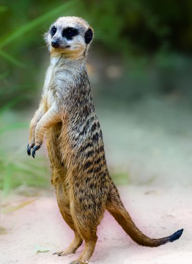
Nysgerrig efter mere?
Kom til workshop i
Netværk Sjælland: 16. november kl. 15-18
Netværk Jylland/Fyn: 30. november kl. 15-18
For nuværende og (snart) kommende medlemmer af ICF
Notes:
Etisk Komité afholder en workshop – med CCEUs – til november. Her vil vi arbejde med forskellige typer dilemmaer, både nogle der handler om, at ens egne værdier som coach kan komme i klemme, og nogle hvor man som coach kan komme i dilemmaer pga af organisatoriske forhold i den virksomhed man arbejder for. Vi kommer også til at kigge på hvordan man markedsfører sig som coach uden at overtræde de retningslinjer, der er i ICFs etiske grundlag". Vi planlægger også én for Jylland/Fyn-netværket.
()Jeg kunne godt selv tænke mig at drøfte etik ved brug af kunstig intelligens i coaching, der er uden tvivl masse at drøfte i forbindelse med den stigende brug af teamcoaching, og hvad med coachingplatforme?
Hvilke temaer ville I finde det interessant at diskutere?

Slide 29
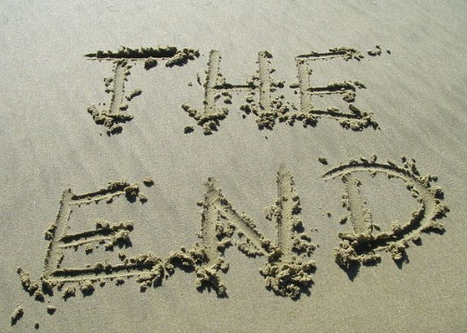
Hvad tager I med herfra?

